Slide 1

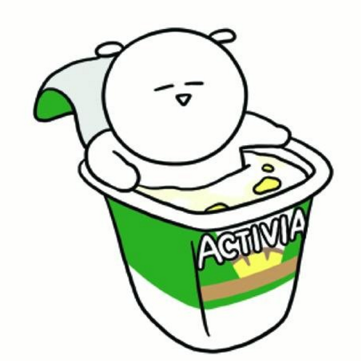

꿀ㅋ잼ㅋ
시간 떼우기? NONO!!
웹툰 큐레이팅 서비스 띵동
Korea Webtoon curating
팀명 – 맨땅에 코딩
팀원 – 김창현 서상원 이소윤 이보배 전윤회

Slide 2

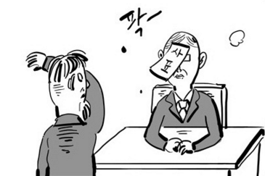

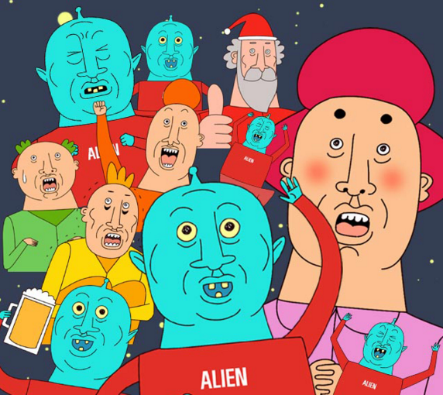

목ㅋ차ㅋ
CONTENTS
개발 의도
- 기획배경 / 기존 시장
개발 단계
- 역할분담
- 개발일정
개발 구현
- R
DB 설계
- Java
개발 후기

Slide 3
1
개발의도 - 기획배경
웹툰 시장의 급성장 이후 포화 상태에 이른 시장에서
웹툰 큐레이션 !
“웹툰을 보고 싶은데 찾아 보기 어려워요 ”
“ 차였어요..
힐링할 만한
웹툰 없을까요?”
“더 이상 볼
웹툰이 없어요..”
Notes:
1. 1. 웹툰을 보고 싶은데 너무 많아서 고르기 어려운 라이트 유저와 이미 너무 많이 봐서 볼 것이 없다고 생각하는 헤비 유저에게 새로운 웹툰을 쉽고 간단하게 큐레이션 제공
1. 2. 정보의 과다, 분산. 다수의 플랫폼의 등장으로 독자들이 웹툰을 찾아보기 어려움.
1. 3. 만화 시장에서 웹툰의 성장

Slide 4
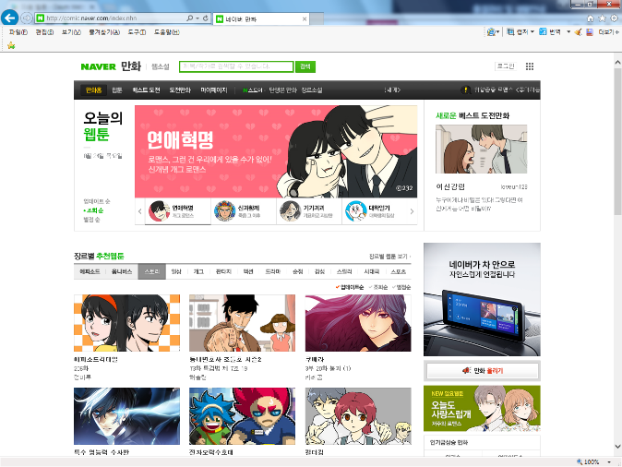
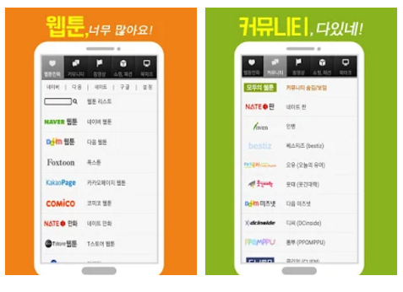
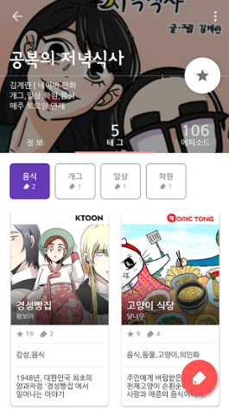
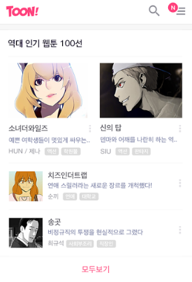

1
개발의도 – 기존 시장
기존 플랫폼 현황
네이버&다음 웹툰
모두의 웹툰
웹툰 배달부
Watcha 웹툰
- 연령,성별 인기 웹툰제공
웹툰 사이트 모아보는 기능
- 단순 키워드별 콘텐츠 제공
- 현재 업데이트 중단
- 랭킹 시스템 제공
통합된 정보를 바탕으로 나에게 맞는 웹툰 큐레이션
Notes:
2. 기존의 플랫폼의 현황
2. 1. 기존의 앱 및 웹 서비스 예시
2. 1. 1. 네이버, 다음 웹툰
: 연령별 성별 인기 웹툰, 이 달의 신규 웹툰 정보 제공
2. 1. 2. 모두의 웹툰, 웹툰 타임
: 웹툰 사이트를 모아서 보여주는 즐겨찾기 기능
2. 1. 3.웹툰 배달부
: 랭킹 시스템을 가지고 있지만 기준이 단순하다.
2. 1. 4.왓챠 웹툰
: 사용자 취향에 맞는 웹툰 추천. 2015년 이후 운영되지 않고, 큐레이션 정확도가 떨어짐.

Slide 5





2
개발 설계 - 역할분담
팀장ㅋ
김 창 현
웹 개발, 데이터 분석, 서버 구축
이 보 배
UI 디자인 및 개발
서 상 원
기획, rJava 구현, 웹 연동
전 윤 회
웹 개발, 서버구축
이 소 윤
웹 스크래핑, 데이터 분석

Slide 6
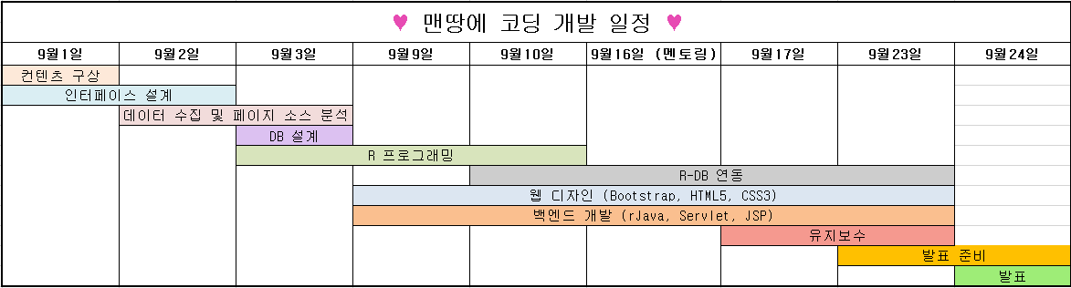
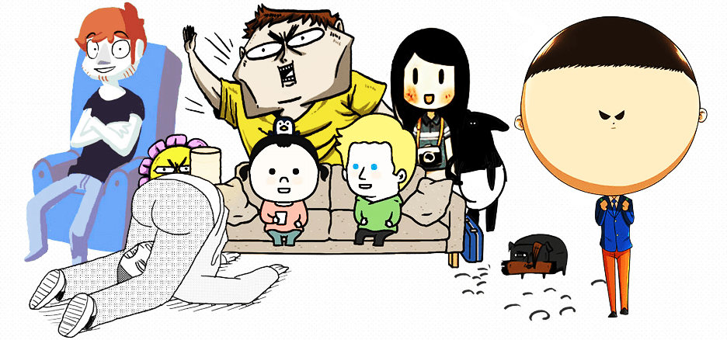
2
개발 설계 – 개발 일정

Slide 7



3
개발 구현- 전체 설계구조
S/W 설계구조
Eclipse
R studio
- Java
- Web Client
- Web App
- Apache Tomcat
R
R selenium
R java, jdbc
HTML5 CSS3
JavaScript AJAX BootStrap
DataBase
Spring MVC
- Oracle

Slide 8

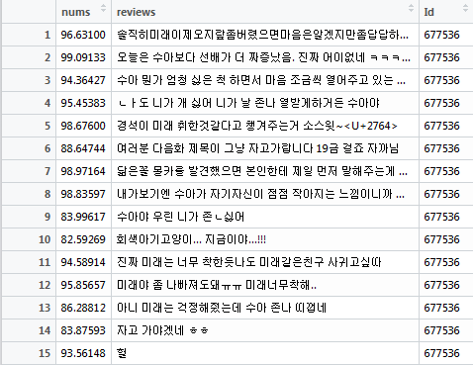
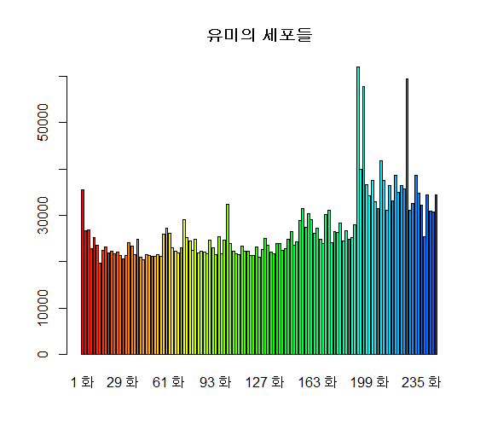

3
개발 구현- R 구현과정
R 구현 과정
＊ 댓글의 크롤링 및 형태소 분석을 통한 성향 분석
- R selenium, R KoNLP, 꼬꼬마 형태소 분석기
＊ 댓글의 통계적인 부분을 통한 데이터 분석
- R selenium, iframe caption
＊ Oracle server 와 R 연결
- R java, R jdbc
- https://github.com/talot/Sangwon-Seo
Notes:
3. 우리만의 차별화 (기대효과)
1. 사이트 이용수, 각종 조회수, 베스트 댓글을 이용하여 텍스트 마이닝과 워드 클라우드를 활용한 큐레이션
2. 웹툰 플랫폼을 지운 웹툰 자체의 네임밸류 가치 상승 (플랫폼 탈출!)
3. 신규 또는 비인기 웹툰의 재발견 (댓글이 없고 조회수가 적을시 다른 방법을 강구 중)
- 웹 화면 예시 (차후 추가 예정)
4. 키워드 -> 작성자 -> 작성자의 트윗, 게시글 등을 분석하여 감상한 웹툰과의 유사도를 분석

Slide 9
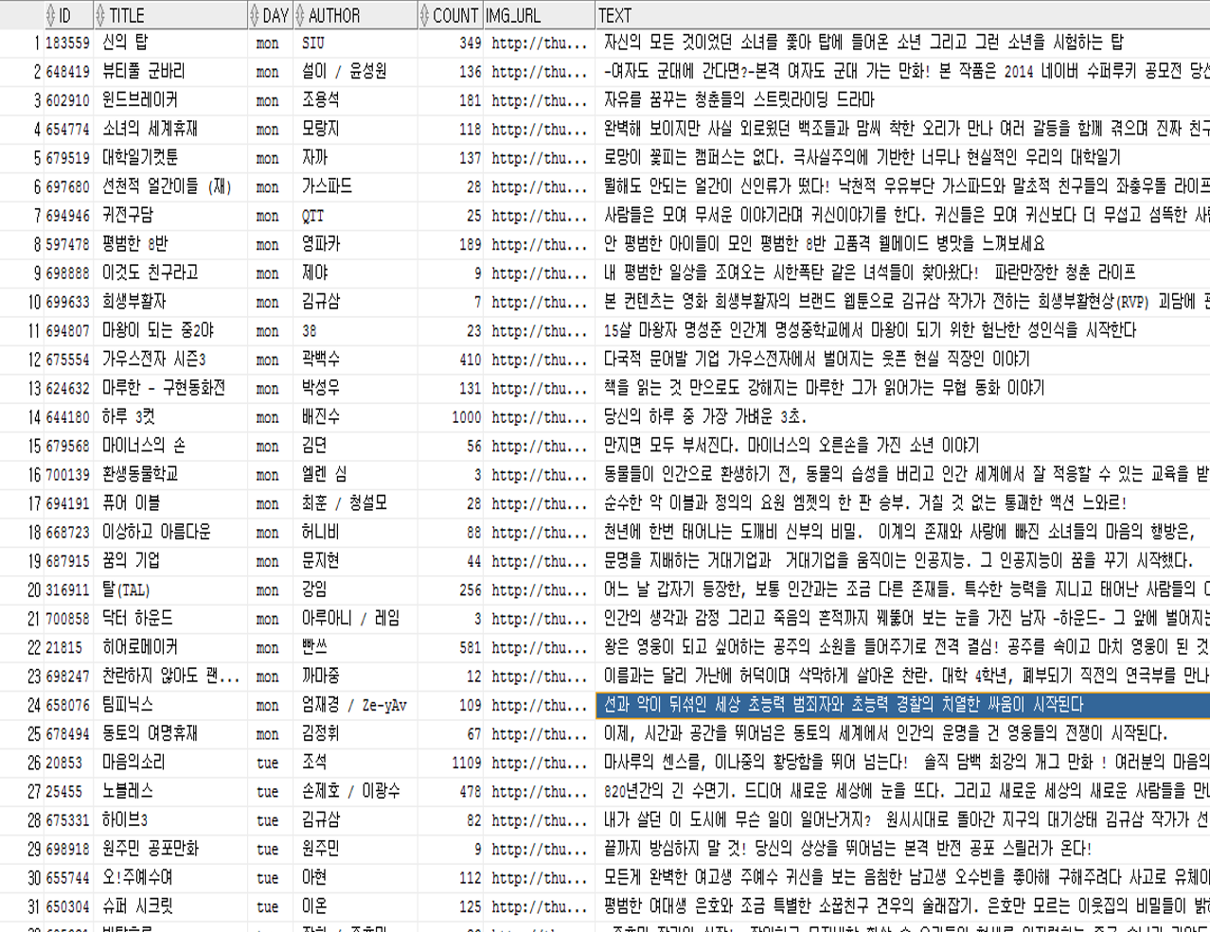
3
개발 구현- DB 구현과정
DB 구현 과정
Notes:
3. 우리만의 차별화 (기대효과)
1. 사이트 이용수, 각종 조회수, 베스트 댓글을 이용하여 텍스트 마이닝과 워드 클라우드를 활용한 큐레이션
2. 웹툰 플랫폼을 지운 웹툰 자체의 네임밸류 가치 상승 (플랫폼 탈출!)
3. 신규 또는 비인기 웹툰의 재발견 (댓글이 없고 조회수가 적을시 다른 방법을 강구 중)
- 웹 화면 예시 (차후 추가 예정)
4. 키워드 -> 작성자 -> 작성자의 트윗, 게시글 등을 분석하여 감상한 웹툰과의 유사도를 분석

Slide 10
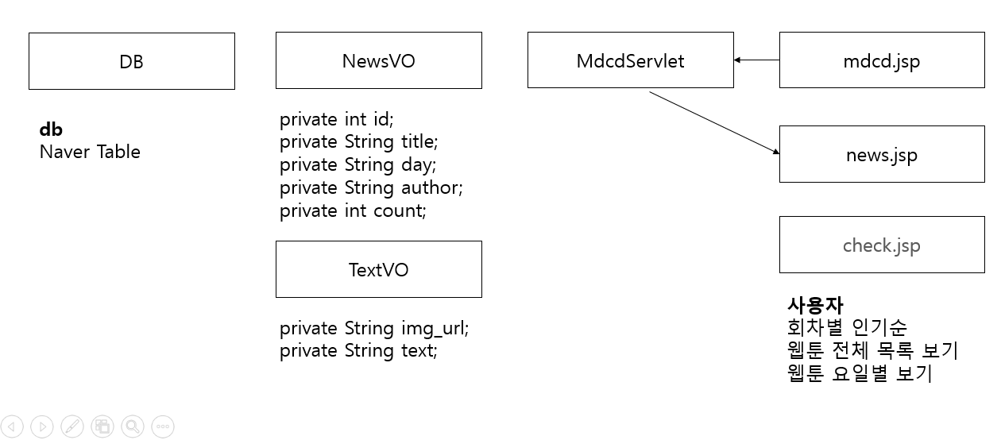
3
개발 구현- Java 구현과정
Java 구현 과정
Notes:
3. 우리만의 차별화 (기대효과)
1. 사이트 이용수, 각종 조회수, 베스트 댓글을 이용하여 텍스트 마이닝과 워드 클라우드를 활용한 큐레이션
2. 웹툰 플랫폼을 지운 웹툰 자체의 네임밸류 가치 상승 (플랫폼 탈출!)
3. 신규 또는 비인기 웹툰의 재발견 (댓글이 없고 조회수가 적을시 다른 방법을 강구 중)
- 웹 화면 예시 (차후 추가 예정)
4. 키워드 -> 작성자 -> 작성자의 트윗, 게시글 등을 분석하여 감상한 웹툰과의 유사도를 분석

Slide 11

3
개발 구현- 참고 사이트 및 문서
참고 사이트 및 문서
＊ https://stackoverflow.com/
＊ https://cran.r-project.org/
＊ http://getbootstrap.com/
＊영화 관객의 평가를 이용한 긍정 및 부정 표현 분류 방법
- 허민회, 양지원, 강필성, 조성준
＊감정 기반 블로그 문서 분류를 위한 부정어 처리 및 단어 가중치 적용 기법의 효과에 대한 연구
- 정유철, 최윤정, 맹성현
＊감성 분석 연구의 현황과 말뭉치에 기반한 사례 분석
- 영화평 자료를 중심으로 - 조은경(연세대학교)
Notes:
3. 우리만의 차별화 (기대효과)
1. 사이트 이용수, 각종 조회수, 베스트 댓글을 이용하여 텍스트 마이닝과 워드 클라우드를 활용한 큐레이션
2. 웹툰 플랫폼을 지운 웹툰 자체의 네임밸류 가치 상승 (플랫폼 탈출!)
3. 신규 또는 비인기 웹툰의 재발견 (댓글이 없고 조회수가 적을시 다른 방법을 강구 중)
- 웹 화면 예시 (차후 추가 예정)
4. 키워드 -> 작성자 -> 작성자의 트윗, 게시글 등을 분석하여 감상한 웹툰과의 유사도를 분석

Slide 12
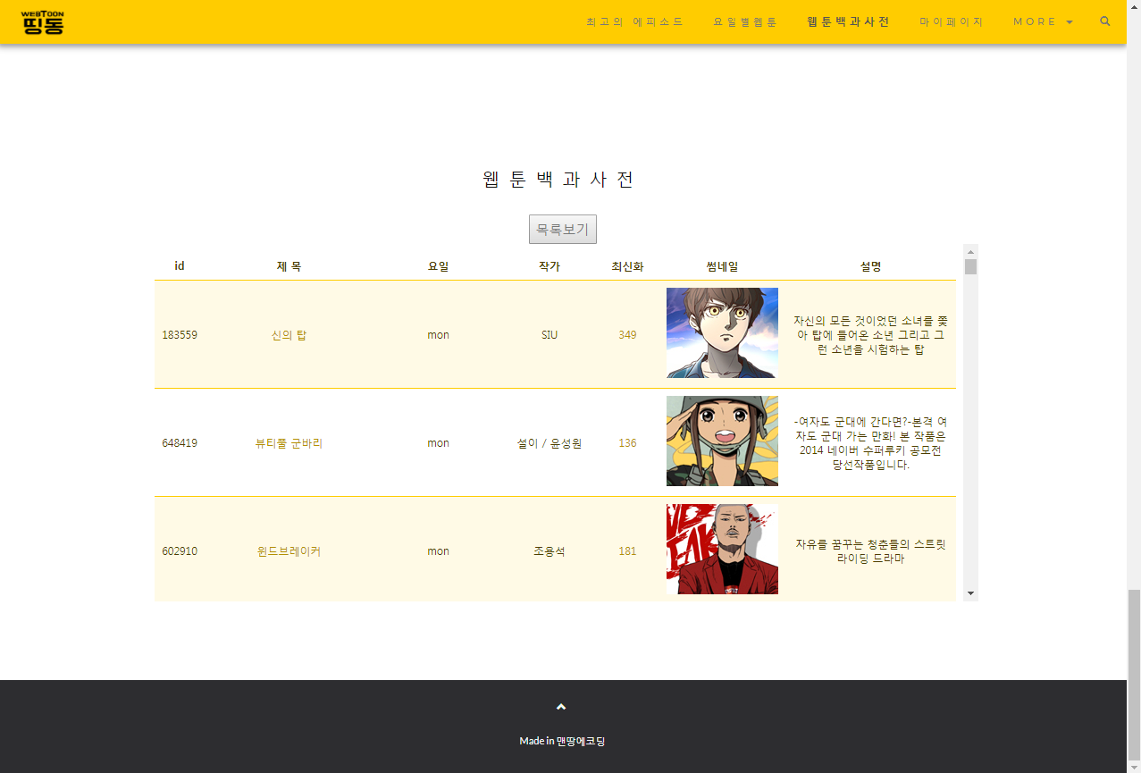
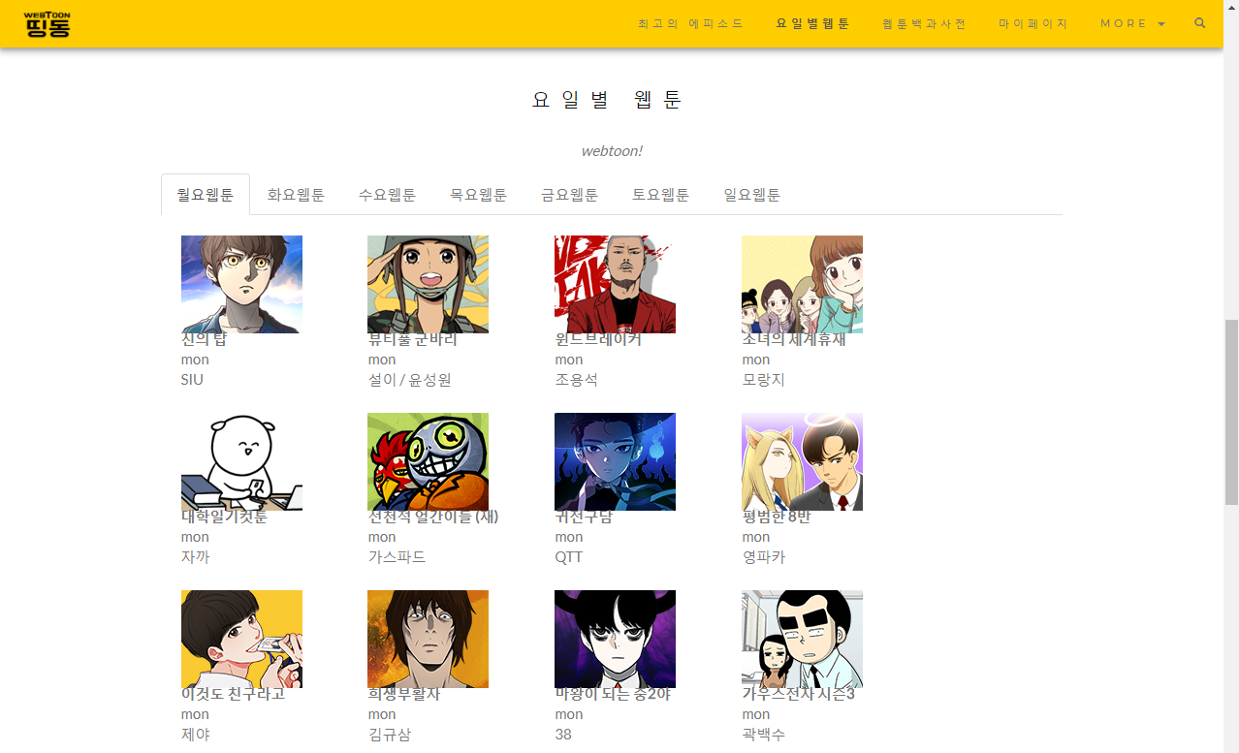
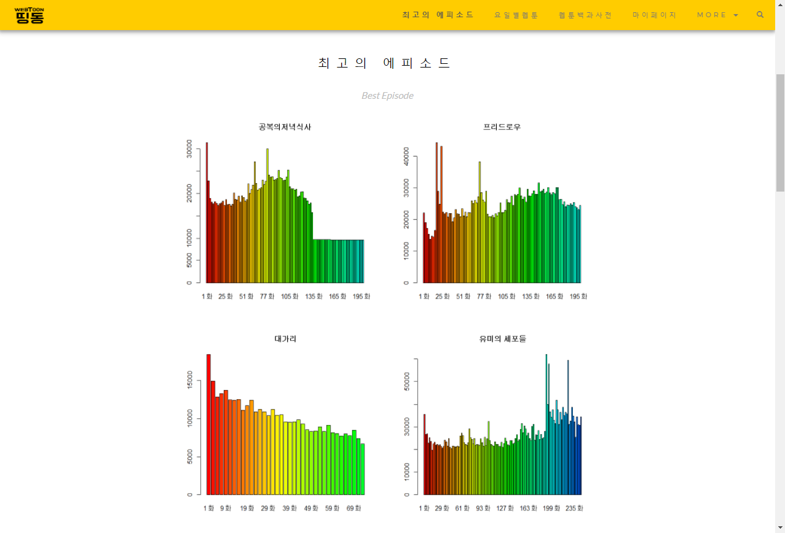
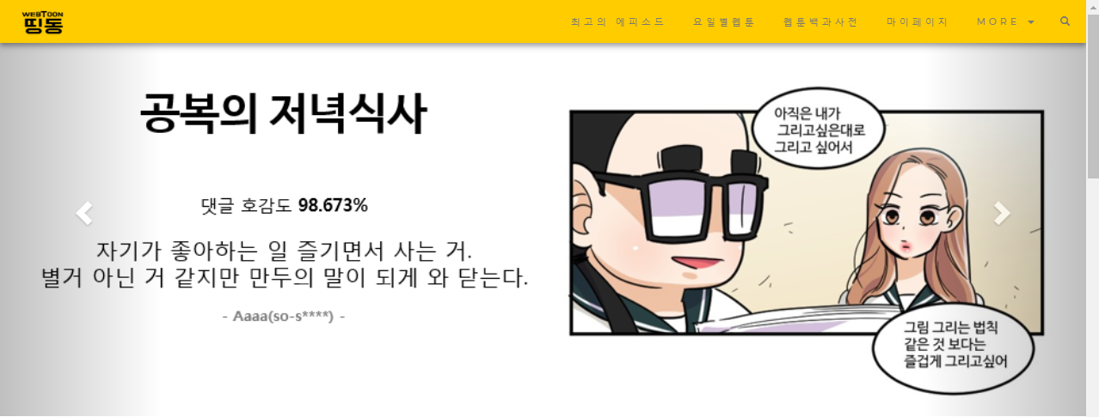
3
개발 구현 - 홈페이지 베타 버전
Notes:
3. 우리만의 차별화 (기대효과)
1. 사이트 이용수, 각종 조회수, 베스트 댓글을 이용하여 텍스트 마이닝과 워드 클라우드를 활용한 큐레이션
2. 웹툰 플랫폼을 지운 웹툰 자체의 네임밸류 가치 상승 (플랫폼 탈출!)
3. 신규 또는 비인기 웹툰의 재발견 (댓글이 없고 조회수가 적을시 다른 방법을 강구 중)
- 웹 화면 예시 (차후 추가 예정)
4. 키워드 -> 작성자 -> 작성자의 트윗, 게시글 등을 분석하여 감상한 웹툰과의 유사도를 분석

Slide 13
4
개발 후기
김 창 현
내가 가는 이 길이 어디로 가는지, 어디로 날 데려가는지, 그곳은 어딘지 알 수 없지만, 함께 애써준 팀원들이 있어서 즐거웠습니다!
이 소 윤 ‘띵동’ 프로젝트를 진행하면서 그동안 배웠던 내용을 활용해보고, 직접 결과물을 만들어볼 수 있어서 의미 있는 시간이었다.
이 보 배 처음 생각했던 기능을 구현하지 못 해서 아쉬운 부분이 있지만
오히려 새로운 관점으로 문제 해결 하는 방법을 좀더 배울 수 있었던 것 같습니다.
우리 조 팀장님, 팀원들 모두 고생많으셨습니다ㅠㅠ 맨땅에코딩 짱!! ㅋㅋ

Slide 14
4
개발 후기
서 상 원
비전공자였던 제가 이제는 당당하게 프로그래밍을 해본 경험이 있다는 말을 꺼낼 수 있게 되어 뿌듯하고, 평생 제가 만든 작품 하나를 남기고 싶다는 꿈을 이루게 되어서 행복합니다.
전 윤 회
‘맨땅에 코딩’이라는 팀명처럼 하나부터 열까지 부딪히며 알아가는 과정이었습니다. 지치기도 힘들기도 했지만 팀원들과 함께 했기에 완성 할 수 있었습니다. 아직은 서투른 첫 프로젝트였지만 정말 뿌듯했고, 많은 것을 배우 시간이었습니다..

Slide 15
5
발전 방향
회원 가입 기능 구축
회원 성향 분석
유사도 분석 알고리즘

Slide 16
Don’t forget today!
http://70.12.115.106:8000/articleboard/mdcd
팀명 – 맨땅에 코딩
팀원 – 김창현 서상원 이소윤 이보배 전윤회

